Slide 1

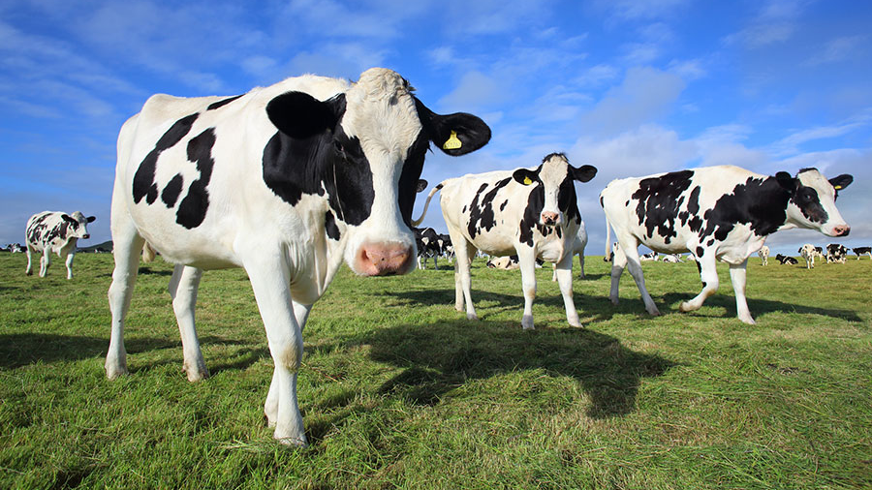
E.E.S.T N°7 IMPA “TRQ“ – First Plan
Della Torre, Joaquín
Gonzalez Camiscia, Santiago
Romero Dominguez, Braulio
Villegas Gonzalez, Alejandro

Slide 2
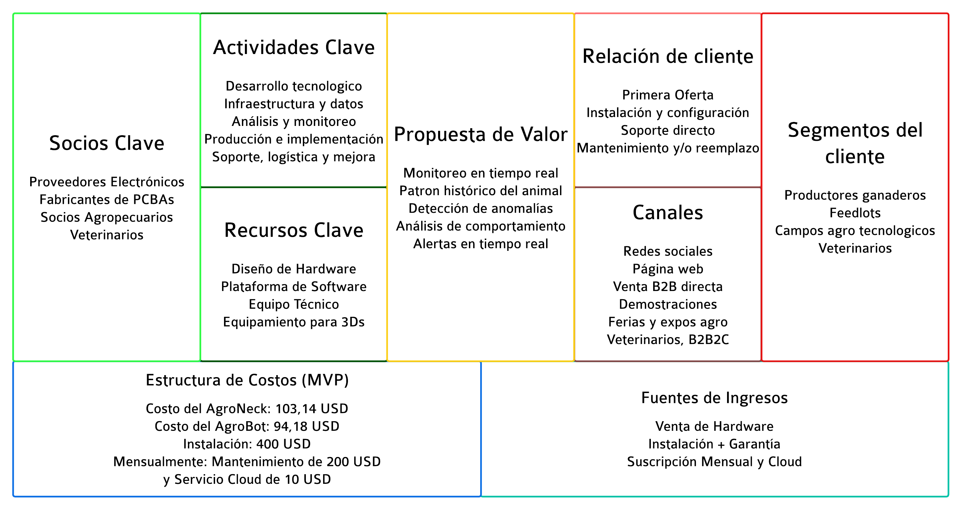
Business Model Canvas

Slide 3
01
Socios Clave
PROV. ELECTRONICOS — Insumos necesarios
FABRICANTES — PCBAs para diseños electrónicos
EMPRESAS AGRO — Pruebas reales y feedback
VETERINARIOS — Análisis del comportamiento

Slide 4
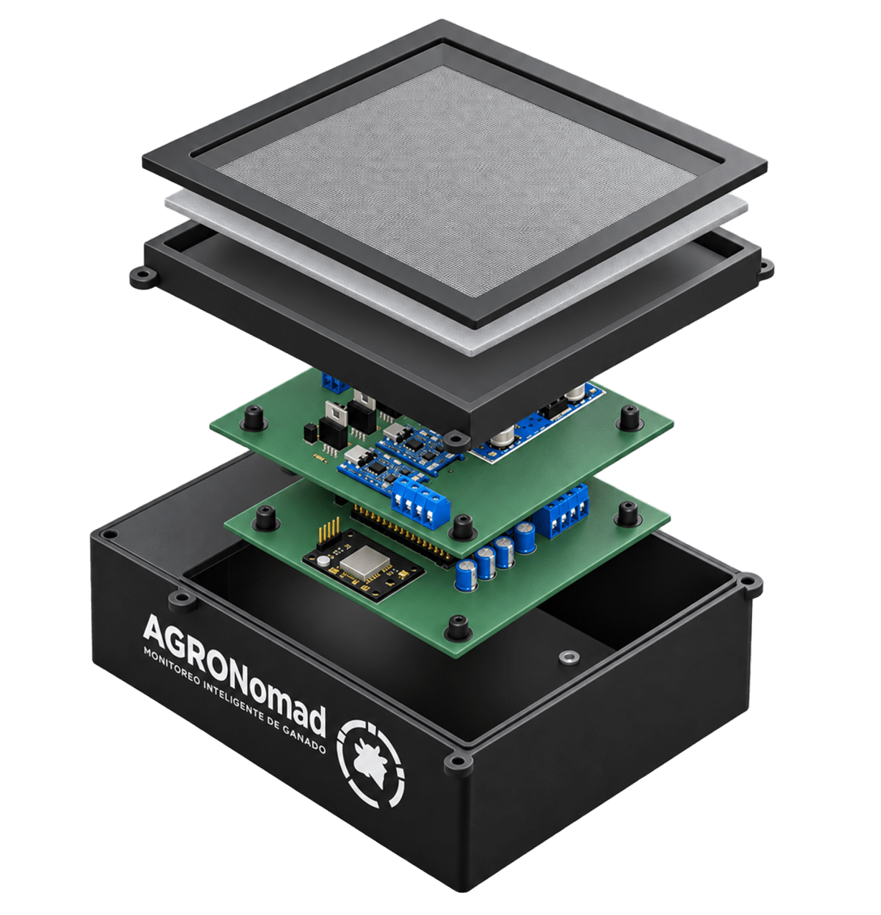
02
Actividades Clave
Se divide en seis grandes áreas que
involucran diferentes factores
Desarrollo tecnológico y electrónico
Infraestructura y manejo de datos
Análisis y monitoreo inteligente
Producción e implementación
Soporte, logística y mejora

Slide 5
03
Recursos Clave
Diseños de Hardware para los collares
*
Plataforma de Software para la estación receptora
*
Equipo técnico de mantenimiento
*
Equipamiento para carcasas 3D de los collares
*

Slide 6
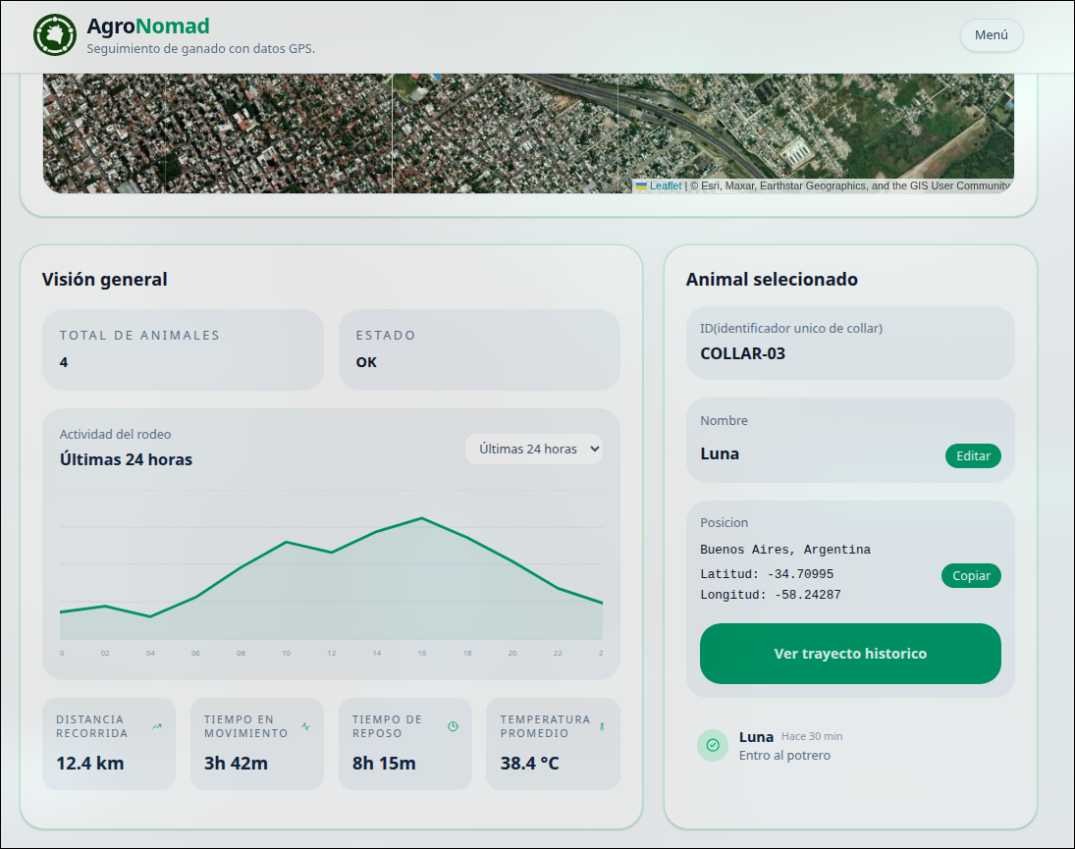
04
Propuesta de Valor
Ubicación: Posición precisa en tiempo real.
Información: Datos personales del animal.
Monitoreo: Comportamiento y patrones.
Análisis: Historial de datos analizados.
Alertas: Anomalías detectadas automáticamente.

Slide 7
05
Relación de cliente
Instalación: El equipo se encargará de la configuración de hardware y software instalando el receptor, configurando los collares y registrando el establecimiento.
Soporte: Ante cualquier inconveniente que pudiese llegar a surgir o dudas acerca del acceso al sistema de gestión web o para cargar información del ganado.
Mantenimiento: En caso necesario y pertinente, se proveerá de reemplazo de collares, mantenimiento o actualizaciones de software o firmware.

Slide 8
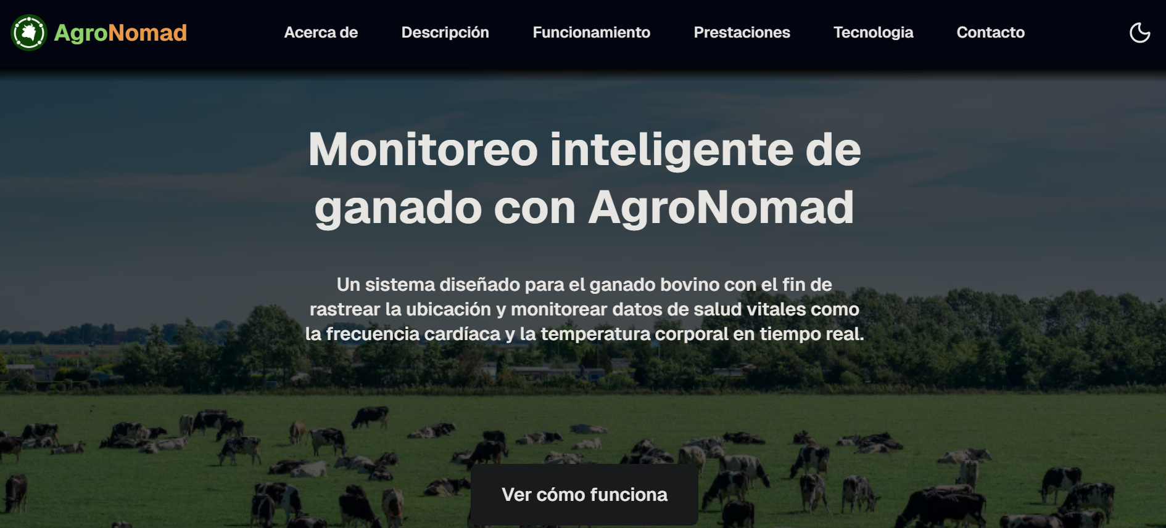
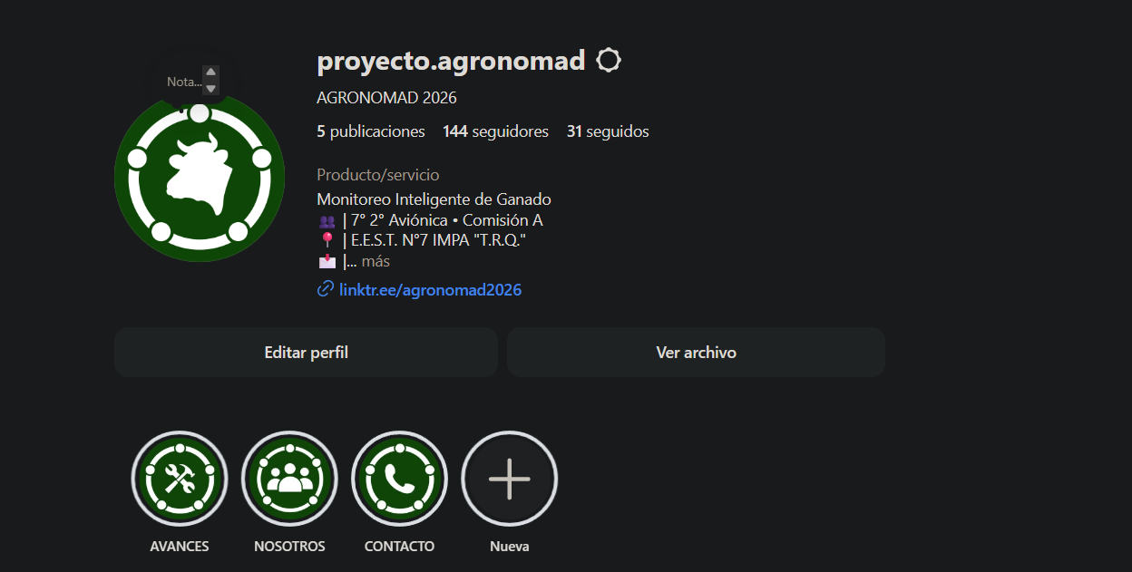
06
Canales
Página Web
Venta B2B directa
Demostraciones en campo
Redes Sociales - WhatsApp
Ferias y expos agro
Veterinarios mediante B2B2C

Slide 9
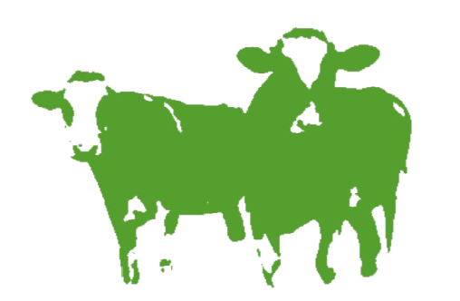
07
Segmentos del Cliente
PRODUCTORES
GANADEROS
FEEDLOTS
VETERINARIOS
ESTABLECIMIENTOS
AGRO TECNOLOGICOS

Slide 10
08
Estructura de Costos
INVERSIÓN INICIAL
Costos de un AgroNeck
103,14 USD
Costo del AgroBot
94,18 USD
Costos de Instalación
400 USD
MENSUALMENTE
Posible Mantenimiento
200 USD
Almacenamiento en Nube (OPCIONAL)
10 USD
Monitoreo: Comportamiento y patrones.

Slide 11
09
Fuentes de Ingresos
VENTA DE HARDWARE
Collares AgroNecks y Estación de Recepción AgroBot
INSTALACION + GARANTIA
Trabajo de instalación y configuración con garantía incluida
SUSCR. MENSUAL Y CLOUD
Opcional para el usuario, almacenamiento de datos históricos

Slide 12
GRACIAS

